Slide 1


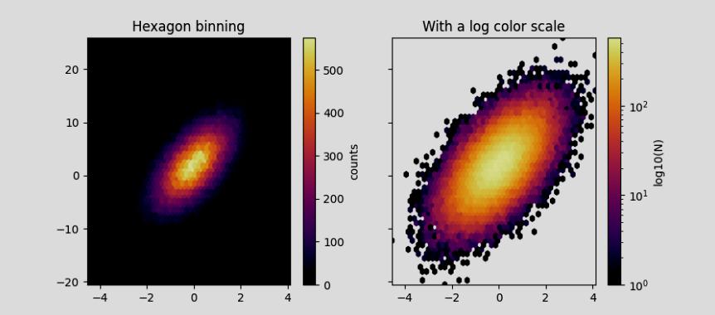
SENAI – ALMIRANTE TAMANDARÉ
Biblioteca Matplotlib - Python

Slide 2
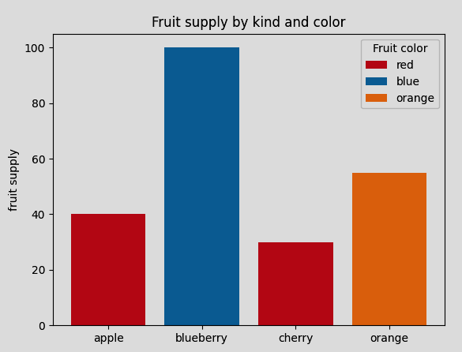
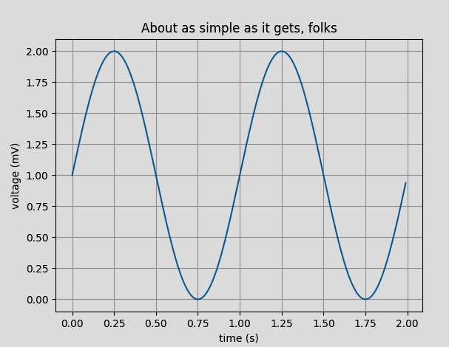
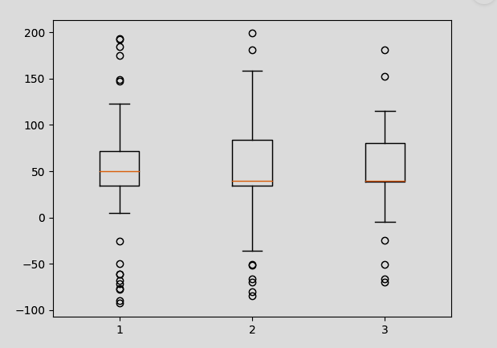
O que é Biblioteca Matplotlib?
A biblioteca Matplotlib, escrita originalmente por John D. Hunter em 2003 é uma biblioteca abrangente para criar visualizações estáticas, animadas e interativas em Python. Matplotlib é fácil de usar e uma biblioteca de visualização incrível em Python, oferece uma interface de programação orientada a objetos para incluir gráficos através de kits de ferramentas de interface gráfica como o Tkinter, Wxpython, Qt ou GTK. É construído em arrayes NumPy e projetado para funcionar como um apoio cientifico mais amplo e consiste em vários gráficos como linha, barra, dispersão, histograma, etc.

Slide 3
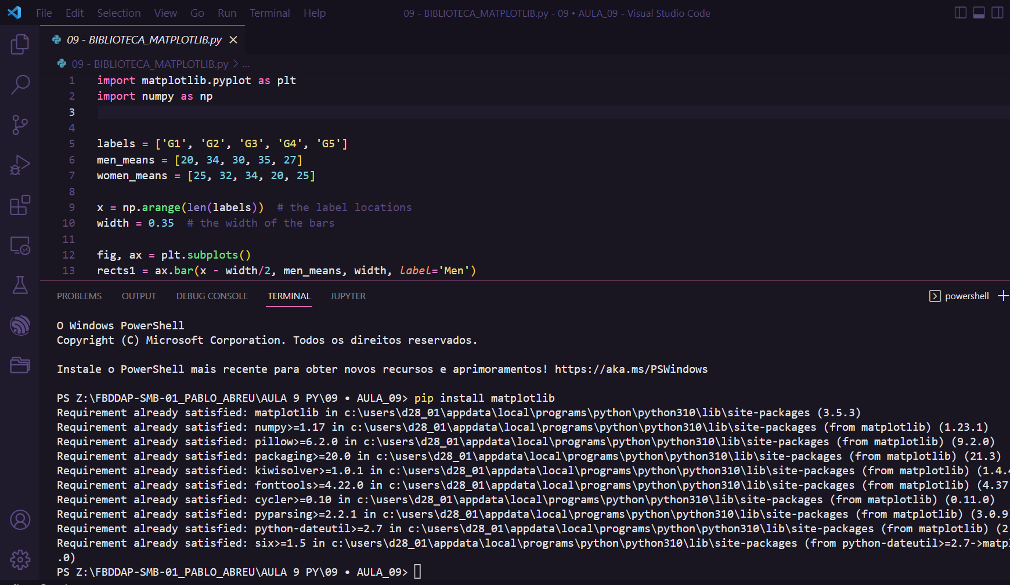
Instalando no Python a biblioteca Matplotlib
Abra um terminal, Digite: pip install matplotlib, aguarde a conclusão da instalação.

Slide 4
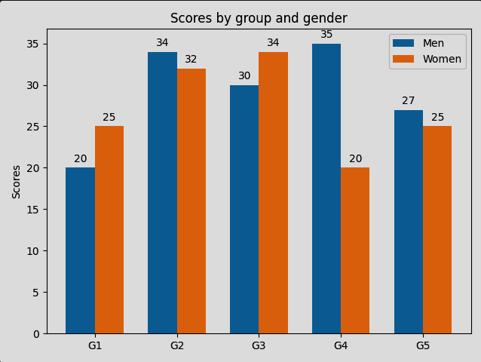
Quais os principais gráficos ?
Gráfico de barras :
Mais utilizado para dados simples, onde a analise seja rápida, utilizamos para verificar evoluções no tempo ou comparações de duas variáveis nos eixos X e Y. Categorias ou grupos são comumente representados no eixo horizontal (eixo X) e uma escala quantitativa ou numérica é plotada no eixo vertical (eixo Y). Os gráficos de barras são usados ​​para representar dados contínuos e descontínuos ou dados discretos.

Slide 5
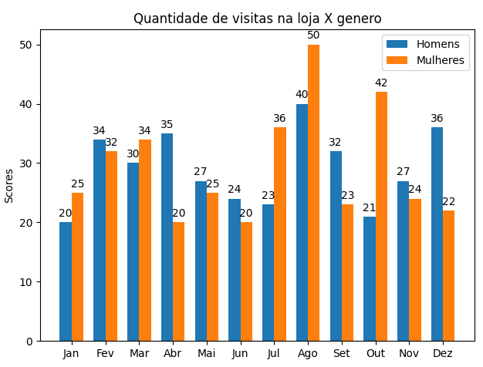
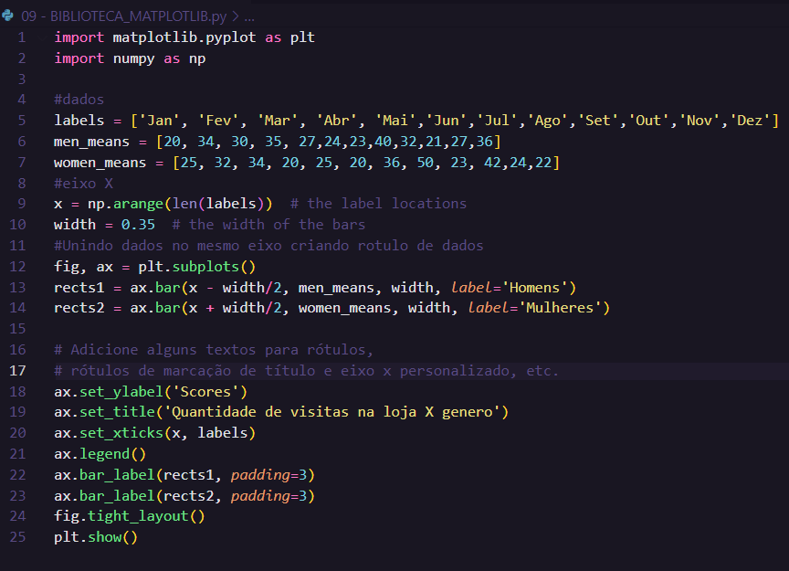
Exemplo de código para gráficos de Barras

Slide 6
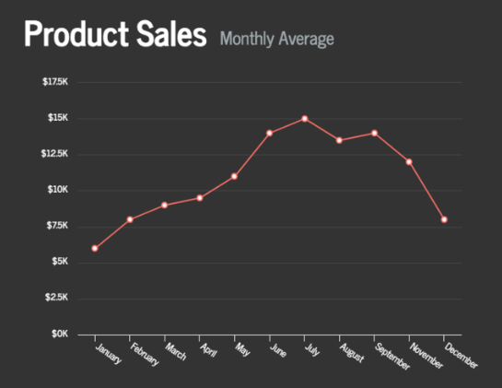
Quais os principais gráficos ?
Gráfico de linha :
Utilizado para analisar tendências de uma variável, podemos usar esse tipo de gráfico para verificar se ação da bolsa esta subindo ou caindo, uma onda senoidal do circuito eletrônico, temperatura de um ambiente ao longo do dia, custo de um produto no varejo ou no atacado e Etc.

Slide 7
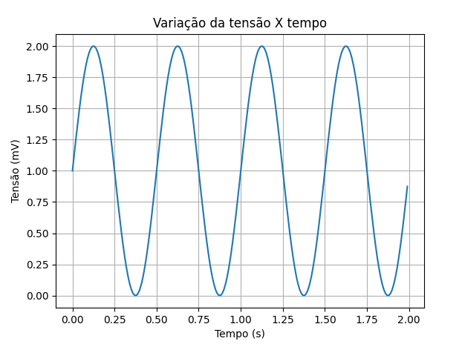
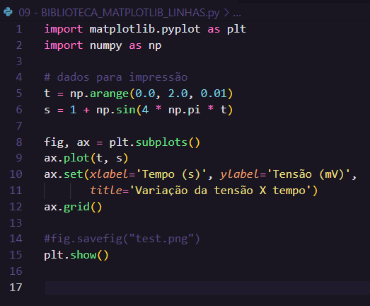
Exemplo de código para gráficos de linha

Slide 8
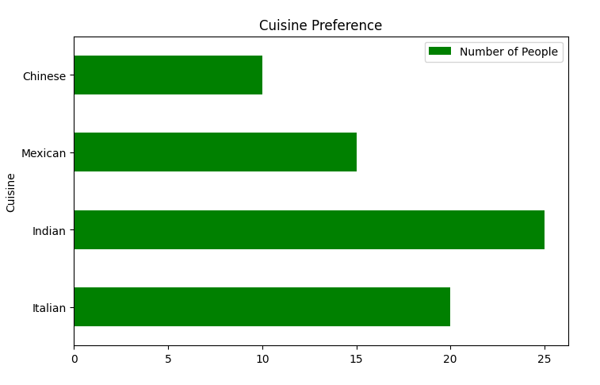
Quais os principais gráficos ?
Gráfico de Horizontal de barras :
Quando precisamos criar um ranking com uma base de dados, usamos um gráfico desse tipo, onde mostra a maior e a menor pontuação ou frequência listados por barras horizontais em ordem decrescente. Ao contrario do gráfico de barras verticais, esse modelo nos remete a uma corrida e que esta com a vantagem tem o tamanho da sua barra maior.

Slide 9
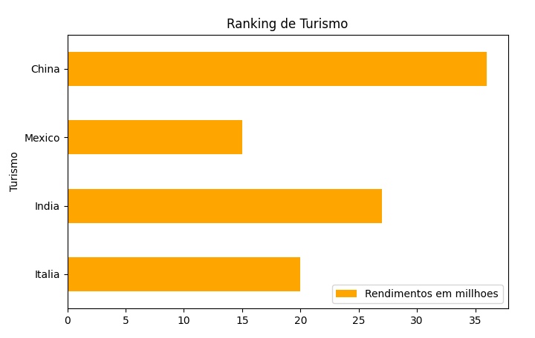
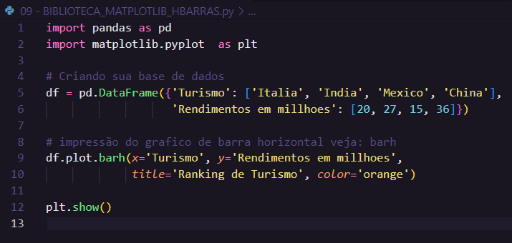
Exemplo de código para gráficos Horizontal de barra

Slide 10
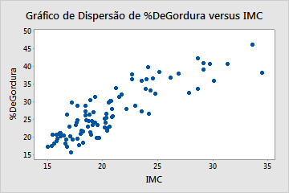
Quais os principais gráficos ?
Gráfico de dispersão.
O gráfico de dispersão é uma ferramenta representada em um gráfico, representada por um eixo horizontal e outro vertical. Dessa forma, é fácil identificar visualmente a correlação entre dois pontos e identificar diferentes tipos de correlação de causa e efeito entre eles.

Slide 11
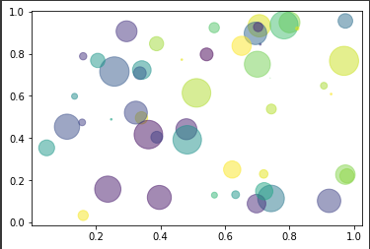
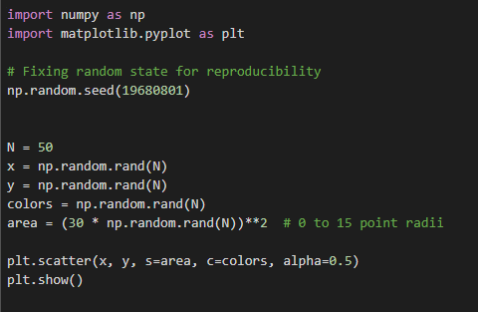
Exemplo de código para gráficos dispersão

Slide 12
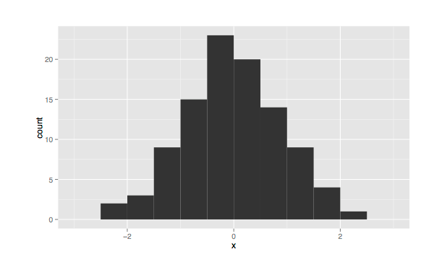
Quais os principais gráficos ?
Gráfico Histograma
Um histograma é uma espécie de gráfico de barras que demonstra uma distribuição de frequências. No histograma, a base de cada uma das barras representa uma classe e a altura representa a quantidade ou frequência absoluta com que o valor de cada classe ocorre. Ao mesmo tempo, ele pode ser utilizado como um indicador de dispersão de processos.

Slide 13
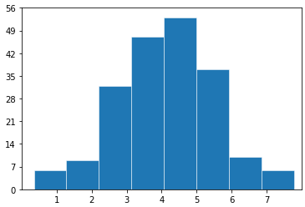
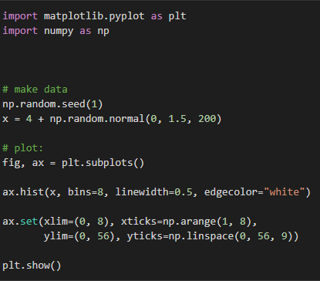
Exemplo de código para gráficos tipo Histograma

Slide 14
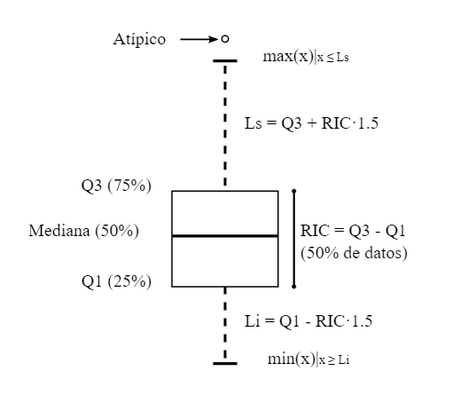
Quais os principais gráficos ?
Gráfico Boxplot
Um boxplot (ou diagrama de caixa, numa tradução livre) mostra a distribuição quantitativa dos dados de um jeito que facilita a comparação entre as variáveis, ou através dos níveis categóricos das variáveis. Essa caixa (“box”) mostra os quartis do dataset enquanto os “whiskers” mostram o resto da distribuição, exceto os pontos que são chamados de outliers.

Slide 15
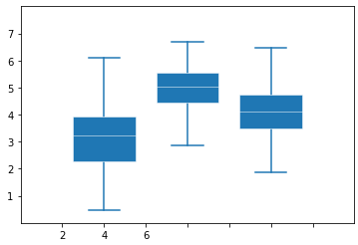
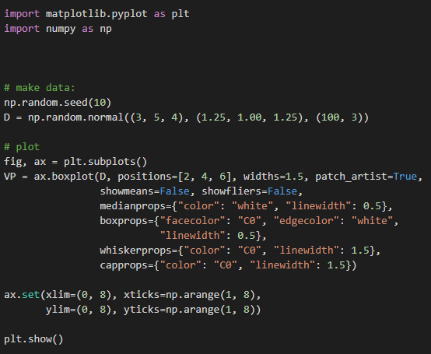
Exemplo de código para gráficos boxplot

Slide 16
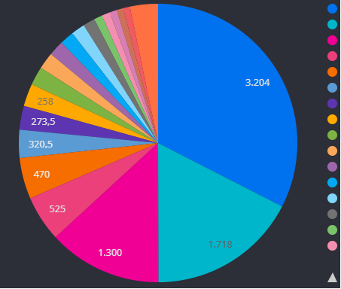
Quais os principais gráficos ?
Gráfico Pizza.
O gráfico de setores, comumente chamado de gráfico de pizza, é uma visualização que representa um valor relativo de cada categoria estabelecida em relação a um todo. Porém, essa visualização tem sido fortemente criticada quanto a sua utilização por alguns fatores, e são eles que veremos agora.

Slide 17
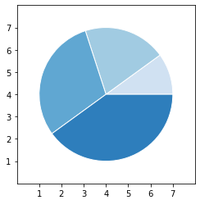
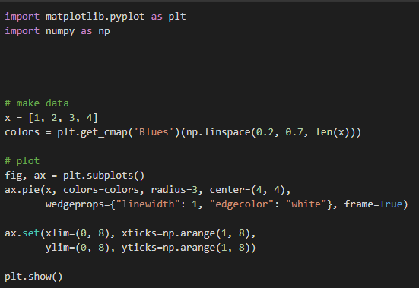
Exemplo de código para gráficos pizza

Slide 18
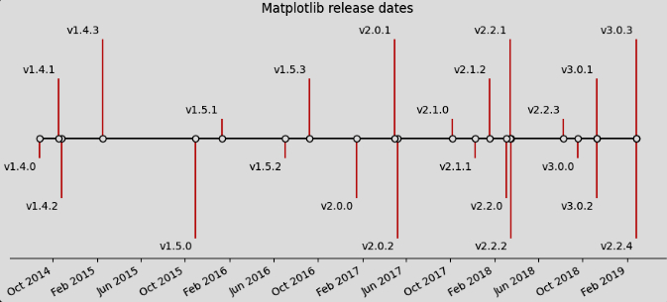
Quais os principais gráficos ?
Gráfico linha do tempo
Mais utilizado em exibição de um histórico em forma de linha com os marcadores sendo uma data um ano expecifico.

Slide 19
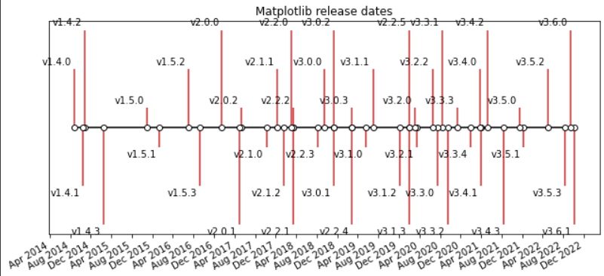
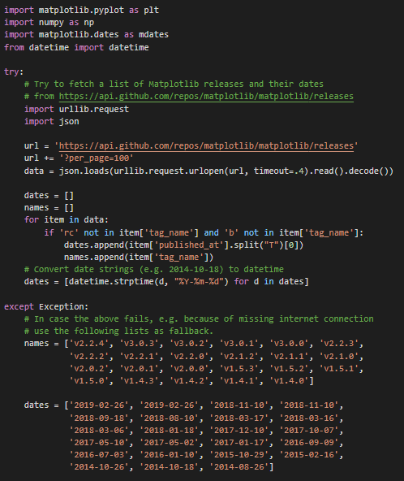
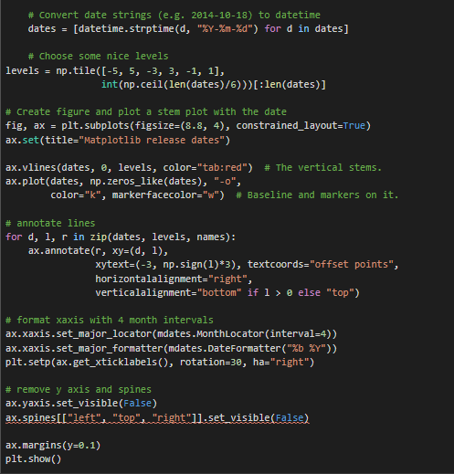
Exemplo de código para gráficos linha do tempo

Slide 20
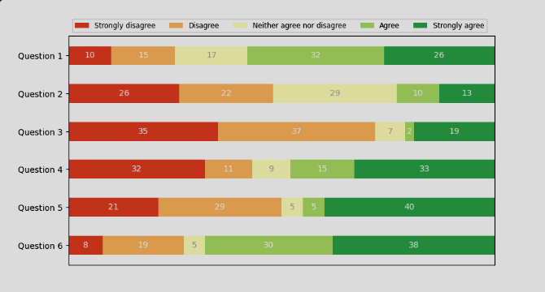
Quais os principais gráficos ?
Gráfico de barras horizontais modificado.
Os gráficos de barras empilhadas podem ser usados ​​para visualizar distribuições discretas.Este exemplo visualiza o resultado de uma pesquisa na qual as pessoas podem avaliar sua concordância com as perguntas em uma escala de cinco elementos.O empilhamento horizontal é obtido chamando barh()para cada categoria e passando o ponto de partida como a soma cumulativa das barras já desenhadas através do parâmetro left.

Slide 21
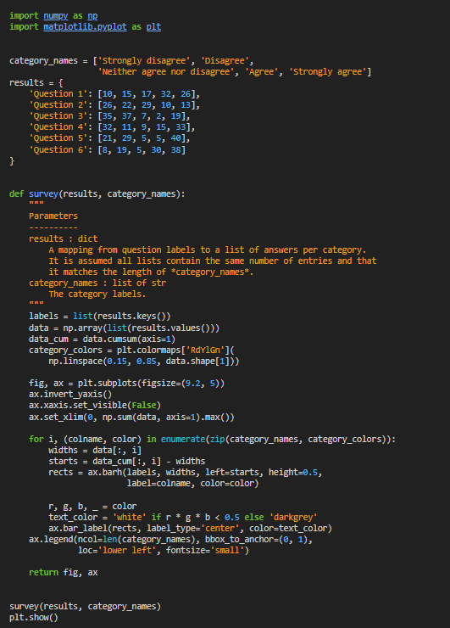

Exemplo de código para gráficos barras horizontais modificado

Slide 22
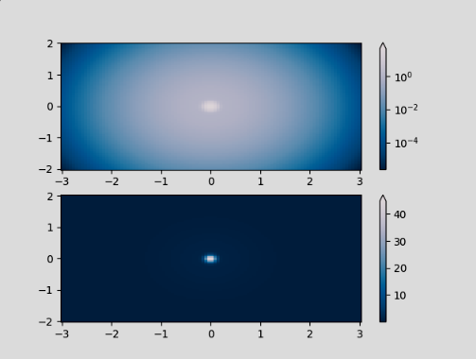
Quais os principais gráficos ?
Gráfico mapa de cores.
Demonstração do uso de norma para mapear mapas de cores em dados de maneiras não lineares.

Slide 23
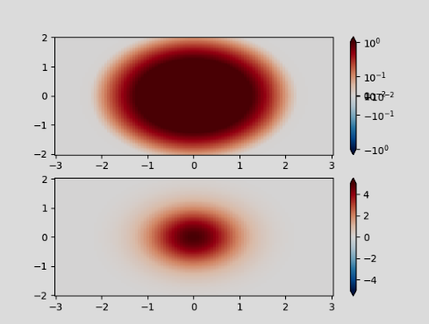
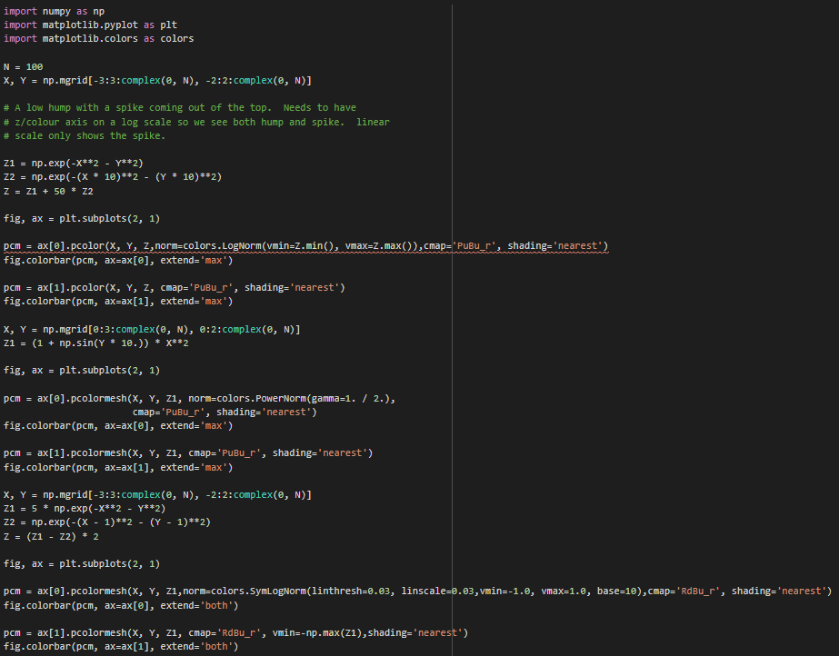
Exemplo de código para gráficos Mapa de cores

Slide 24
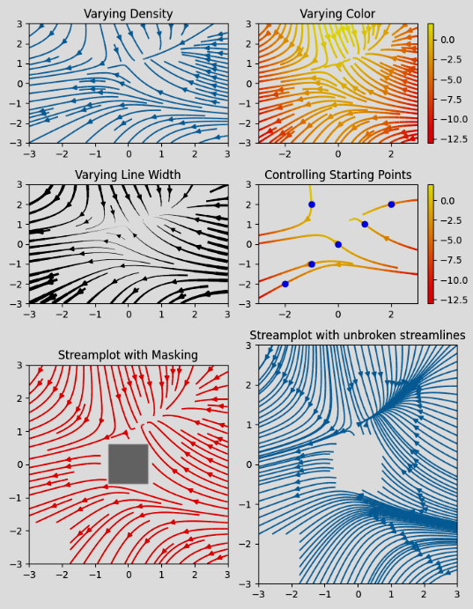
Quais os principais gráficos ?
Gráfico de fluxo.
Um gráfico de fluxo, ou gráfico simplificado, é usado para exibir campos vetoriais 2D. Este exemplo mostra alguns recursos da streamplot função:Variando a cor ao longo de uma linha de corrente.Variando a densidade de linhas de corrente.Variando a largura da linha ao longo de uma linha de corrente. Controlar os pontos de partida das linhas de corrente.Simplifica pular regiões mascaradas e valores NaN. Agiliza ininterruptamente mesmo ao exceder o limite de linhas dentro de uma única célula de grade.

Slide 25
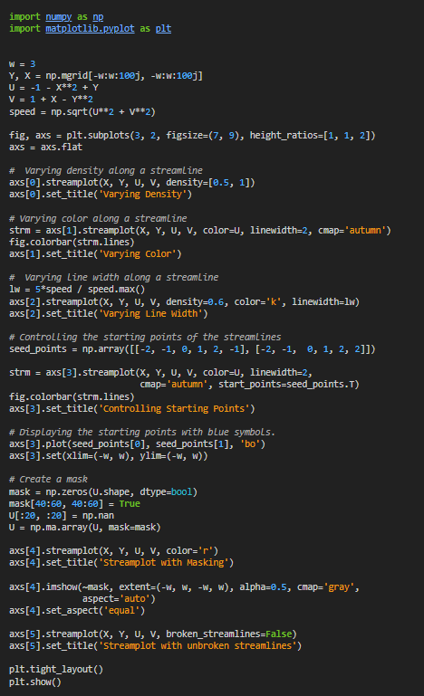
Exemplo de código para gráficos de fluxo

Slide 26
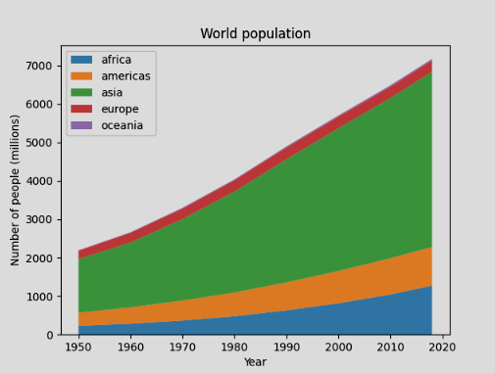
Quais os principais gráficos ?
Gráfico de Áreas.
Stackplots desenham vários conjuntos de dados como áreas empilhadas verticalmente. Isso é útil quando os valores de dados individuais e adicionalmente seu valor cumulativo são de interesse.

Slide 27
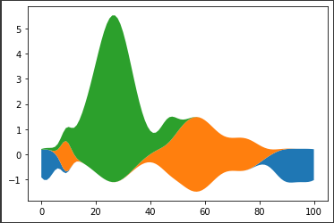
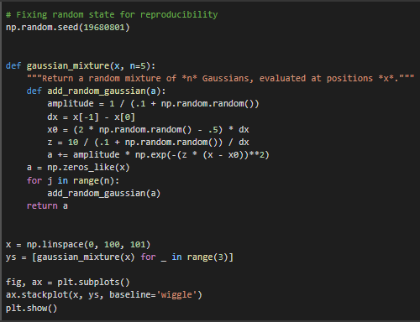
Exemplo de código para gráficos de áreas

Slide 28
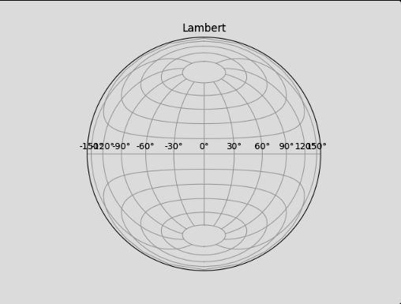
Quais os principais gráficos ?
Gráfico de projeções geográficas.
Mapeia as coordenadas que ajudam na cartografia de geolocalização.

Slide 29
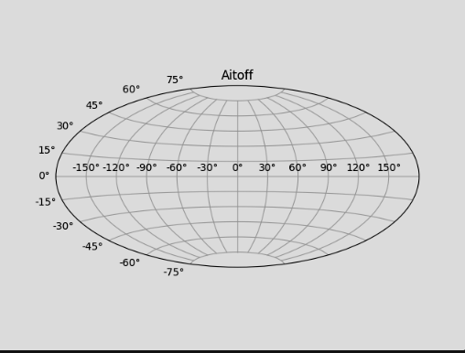
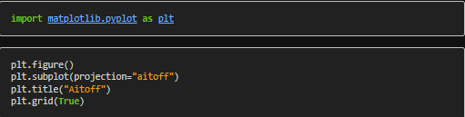
Exemplo de código para gráficos projeções geograficas

Slide 30
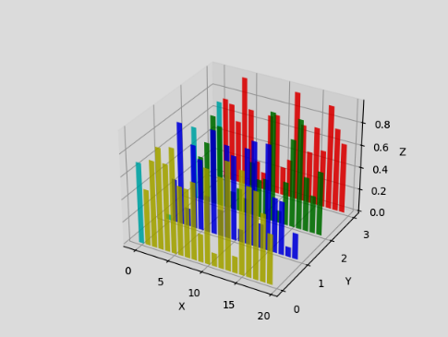
Quais os principais gráficos ?
Gráfico de projeções de planos.
Conseguimos demonstrar vários planos e comparações de vários outros parâmetros tudo isso em um único gráfico em 3D.

Slide 31
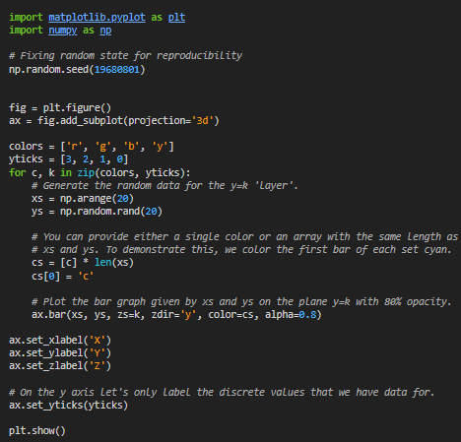
Exemplo de código para gráficos projeções de planos

Slide 32
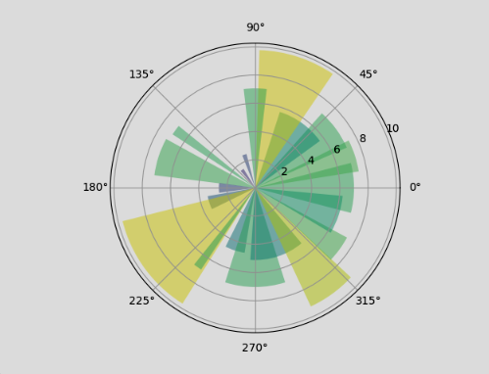
Quais os principais gráficos ?
Gráfico Radar.
Em forma de um grade circular as plotagem dos valores são feitos em ângulos e cada raio representa um gradiente da variável.

Slide 33
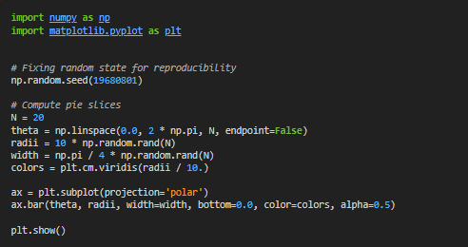
Exemplo de código para gráficos projeções geograficas

Slide 34
Obrigado!!!
Pablo Ricardo de Abreu
Github:https://github.com/Pabloabreu1277

